Slide 1
TÌM HIỂU VỀ SEO VÀ PLUGIN YOAST SEO
Người thực hiện: Giathi – Vi Thái

Slide 2
NỘI DUNG
Tìm hiểu về SEO
- SEO là gì?
- Loại hình của SEO?
- Vì sao cần SEO?
Tìm hiểu về Plugin Yoast SEO
- Yoast SEO là gì?
- Cài đặt
- Chức năng của Yoast SEO?
- Sử dụng
Q & A
Lời cám ơn !

Slide 3
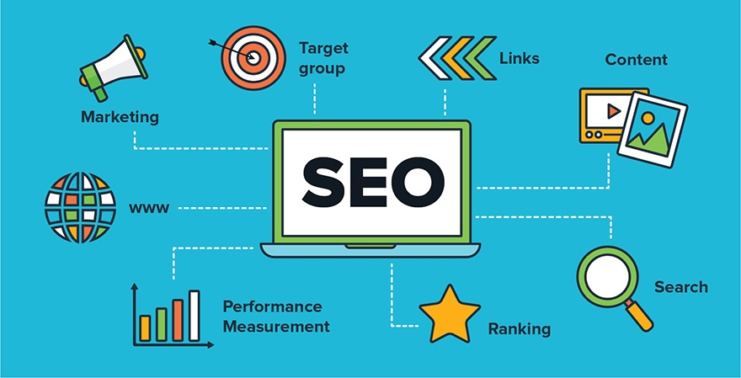
TÌM HIỂU VỀ SEO

Slide 4
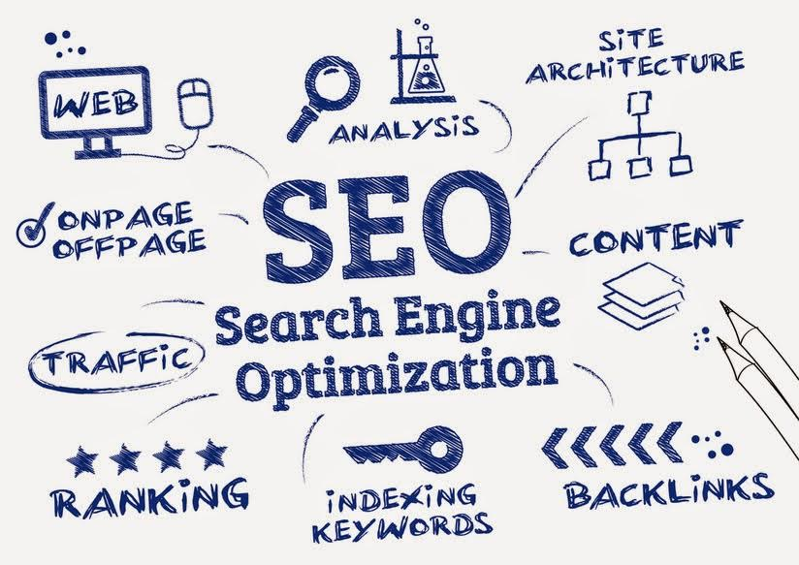
TÌM HIỂU VỀ SEO
SEO là gì?
SEO là viết tắt của Search Engine Optimization – Tối ưu hóa công cụ tìm kiếm.
Là tập hợp các kỹ thuật tối ưu website.

Slide 5
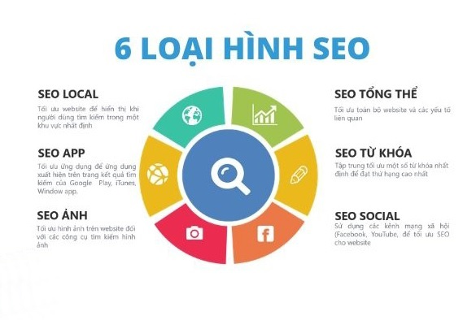
TÌM HIỂU VỀ SEO
Loại hình SEO
SEO TỔNG THỂ
SEO TỪ KHÓA
SEO SOCIAL
SEO ẢNH
SEO LOCAL
SEO APP

Slide 6

TÌM HIỂU VỀ SEO
Loại hình SEO
SEO TỔNG THỂ
SEO tổng thể là tối ưu hóa toàn bộ website theo tiêu chuẩn Google.
Đảm bảo 3 yếu tố:
OnPage.
OffPage.
Kỹ thuật.

Slide 7

TÌM HIỂU VỀ SEO
Loại hình SEO
SEO TỪ KHÓA
SEO từ khóa chỉ tập trung tối ưu hóa từ khóa để tăng thứ hạng cao nhất trên trang kết quả tìm kiếm của Google.

Slide 8

TÌM HIỂU VỀ SEO
Loại hình SEO
SEO SOCIAL
SEO trên các trang mạng xã hội.

Slide 9

TÌM HIỂU VỀ SEO
Loại hình SEO
SEO ẢNH
SEO ảnh là quá trình tối ưu hóa giúp hình ảnh sản phẩm, hình ảnh website.
Dung lượng.
Cách đặt tên.
Phần khác.

Slide 10

TÌM HIỂU VỀ SEO
Loại hình SEO
SEO LOCAL
Tối ưu hóa dựa trên từ khóa liên quan đến một địa phương, vùng miền cụ thể.

Slide 11
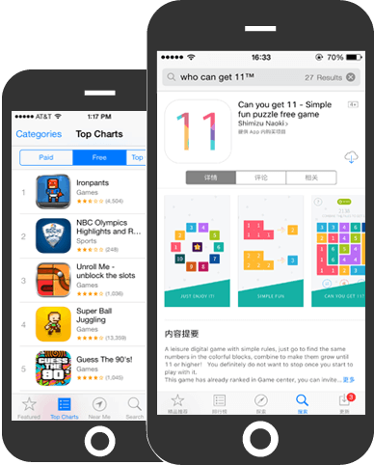
TÌM HIỂU VỀ SEO
Loại hình SEO
SEO APP
SEO APP là tối ưu hóa công cụ tìm kiếm cho thiết bị di động

Slide 12
TÌM HIỂU VỀ SEO
Vì sao cần SEO?
Tăng thứ hạng website
Tăng lượt truy cập.
Tăng lượng khách hàng tiềm năng.
Thương hiệu nổi bật hơn.

Slide 13

TÌM HIỂU YOAST SEO

Slide 14

TÌM HIỂU VỀ YOAST SEO
Yoast SEO là gì?
Plugin của WordPress
Cơ bản, phổ biến.
Team Yoast.
Hỗ trợ SEO.

Slide 15
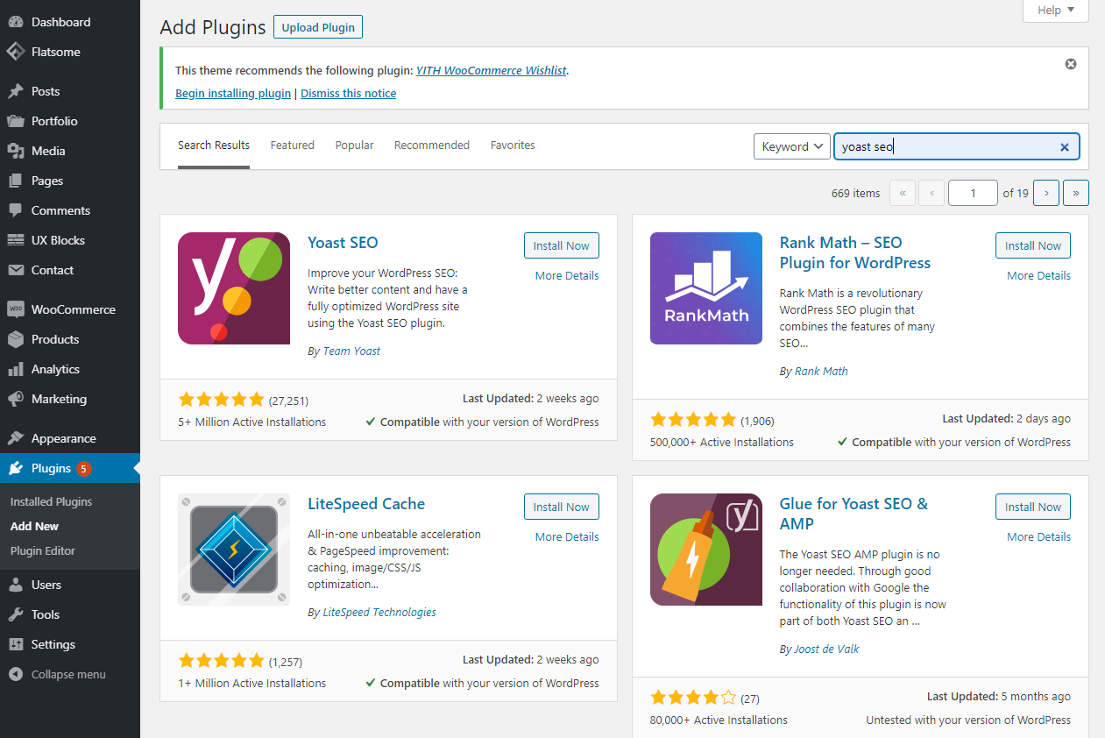
TÌM HIỂU VỀ YOAST SEO
Cài đặt

Slide 16
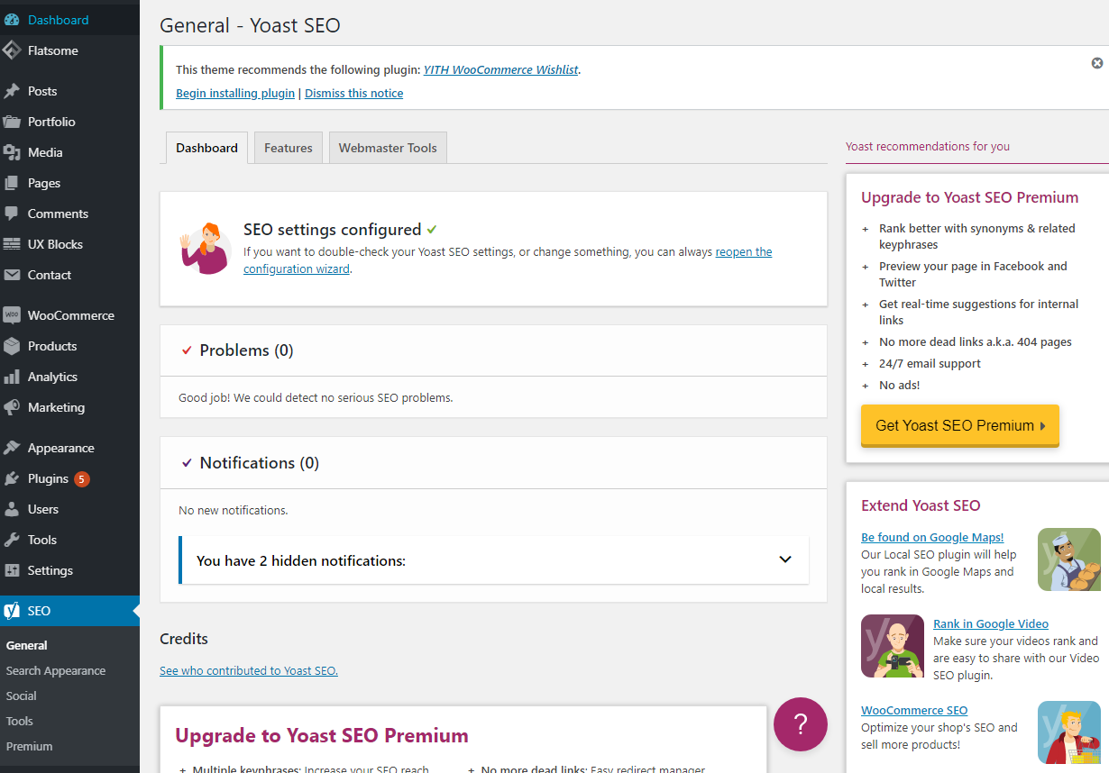
TÌM HIỂU VỀ YOAST SEO
Cài đặt

Slide 17
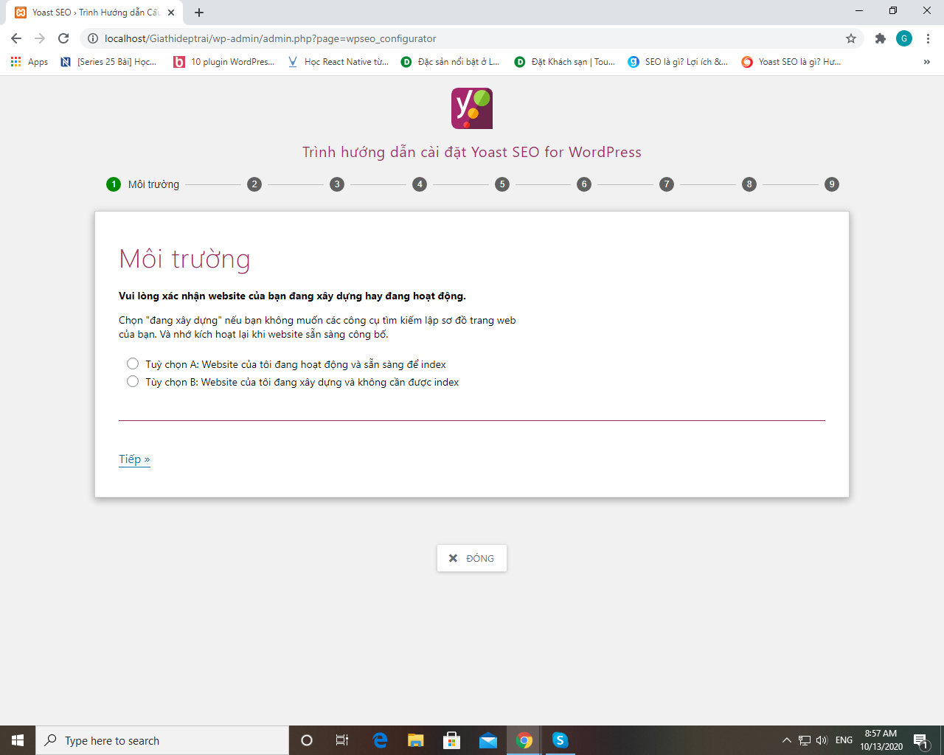
TÌM HIỂU VỀ YOAST SEO
Cài đặt

Slide 18
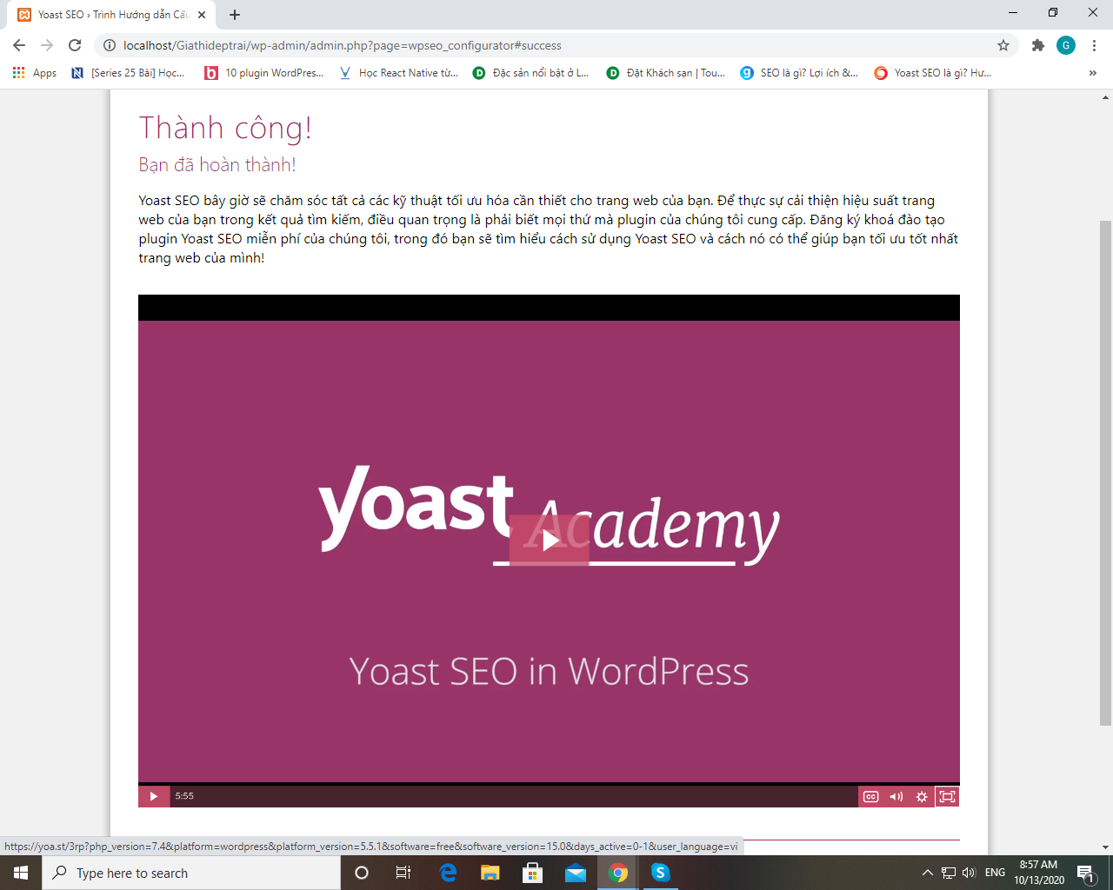
TÌM HIỂU VỀ YOAST SEO
Cài đặt

Slide 19
TÌM HIỂU VỀ YOAST SEO
Vì sao cần cài Yoast SEO?
Tối ưu từ khóa …
SEO OnPage.
Chia sẻ mạng xã hội .
Site Map,robots.txt, htaccess,...
….

Slide 20
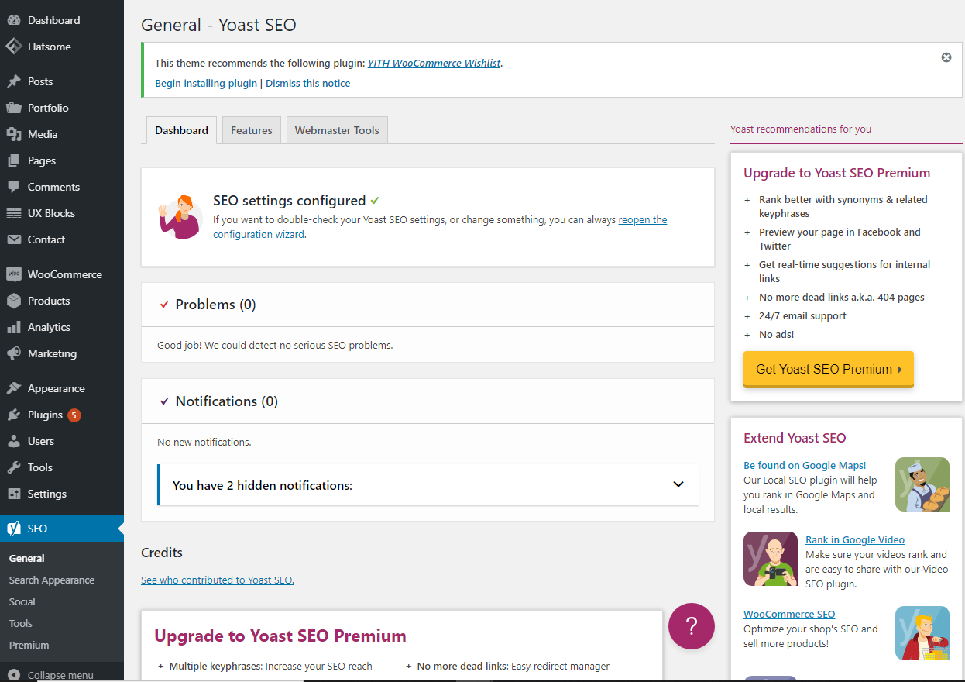
Các tính năng của Yoast SEO

Slide 21
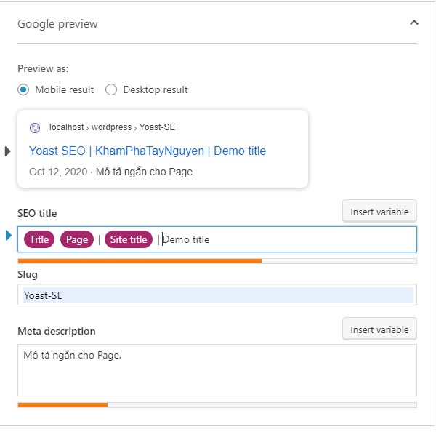
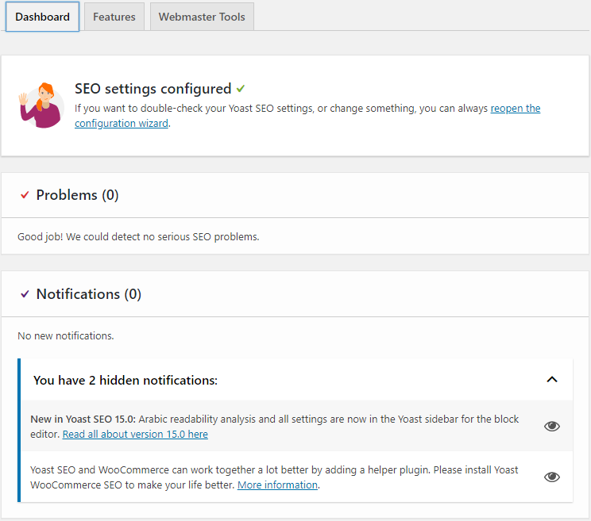
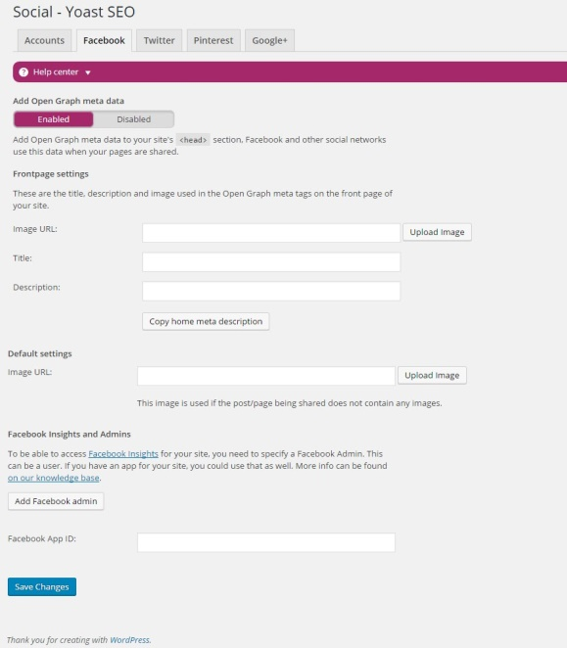
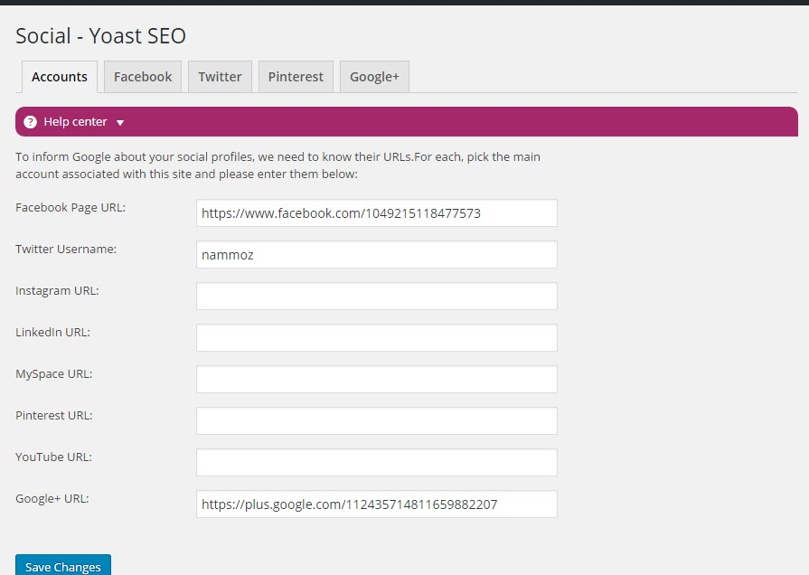
Các tính năng của Yoast SEO.
Titles & Metas
Problem
Social

Slide 22
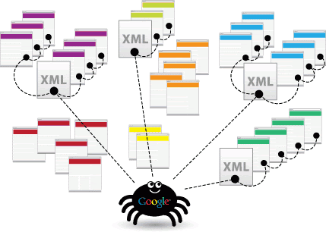
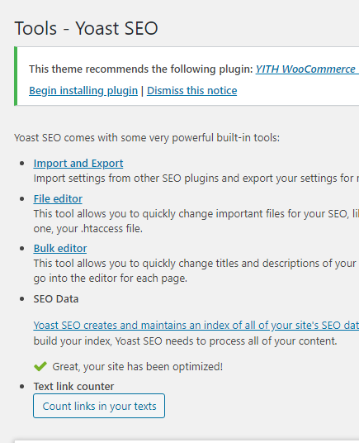
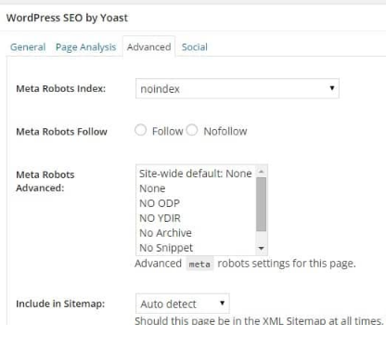
Các tính năng của Yoast SEO.
Sitemaps
Tools
Advanced

Slide 23
Tài liệu tham khảo
https://yoast.com/help/configuration-guide-for-yoast-seo/
https://thachpham.com/wordpress/wp-plugin/cau-hinh-plugin-yoast-seo.html
https://moz.com/learn/seo/what-is-seo

Slide 24
Demo Plugin Yoast SEO

Slide 25
Q & A

Slide 26
Thank you

